Slide 1
신입생 여러분의 입학을
환영합니다
KWANGJU WOMEN’S
UNIVERSITY
2025
학생상담센터 · 대학인권센터

Slide 2
KWANGJU WOMEN’S UNIVERSITY 2025
CONTENTS
01 학생상담센터 안내
02 학생상담센터(대학인권센터) 위치 안내
03 대학인권센터 안내
04 학생상담센터 프로그램

Slide 3
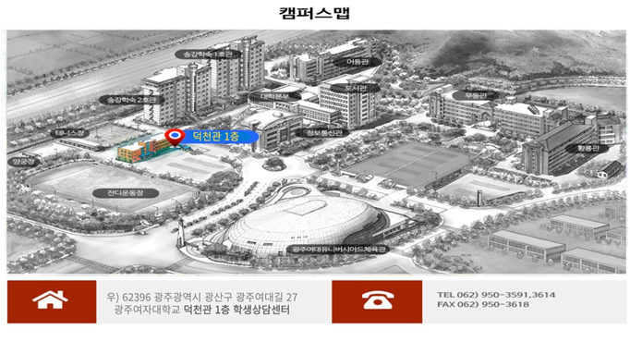
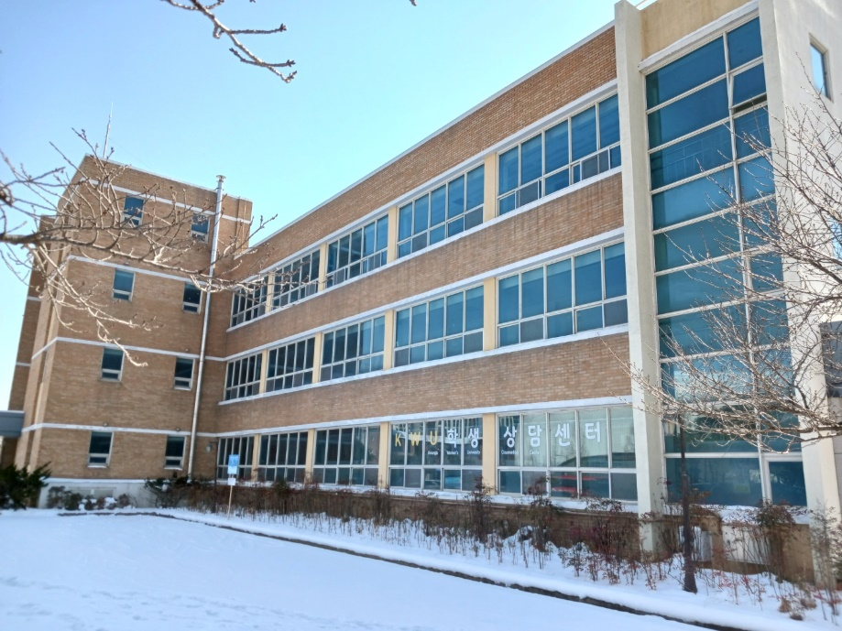
학생상담센터 위치 안내
덕천관(스쿨버스 주차장 앞 건물)1층 8106호
☎) 062-950-3614, 3591

Slide 4
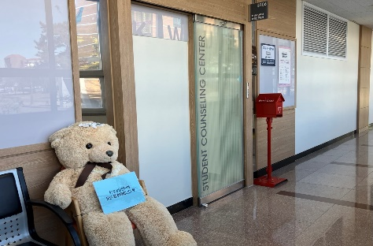
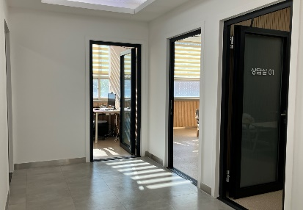

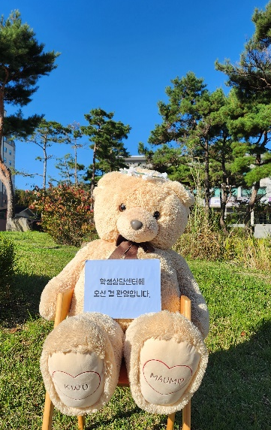
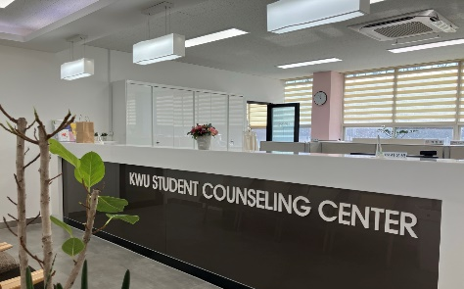
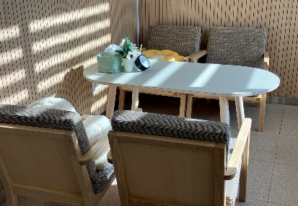
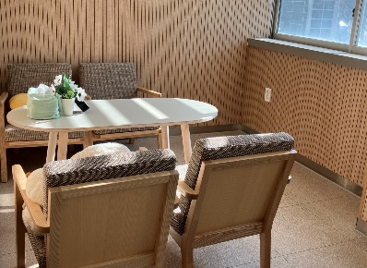
학생상담센터 내부 소개
상담센터 입구
상담실 및 심리검사실

Slide 5
학생상담센터 업무 및 프로그램
개인상담(1:1)
예방교육
진로상담
집단상담(10명 내외)
심리검사 & 해석상담
심리상담
위기개입
또래상담 (또래상담자)
특강 및 캠페인

Slide 6
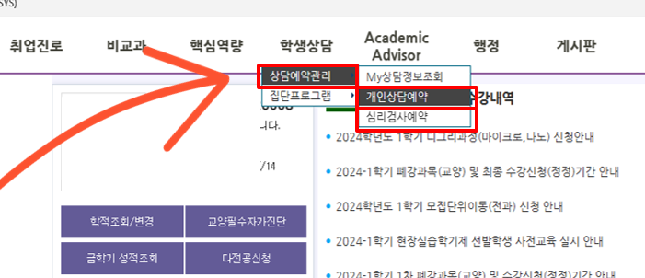
개인상담, 심리검사 신청방법
1. 전화 신청 (062-950-3614)
2. 대면 신청: 직접 센터에 방문
3. 온라인 신청
학생중심교육 온라인시스템(portal.kwu.ac.kr)에 접속

Slide 7
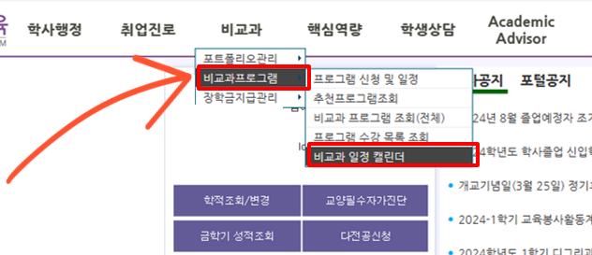
비교과 프로그램 신청방법
1. 전화 신청 (062-950-3614)
2. 대면 신청: 직접 센터에 방문
3. 온라인 신청
학생중심교육 온라인시스템(portal.kwu.ac.kr)에 접속

Slide 8
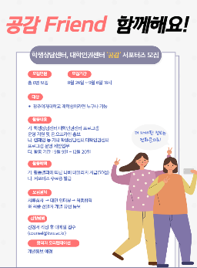
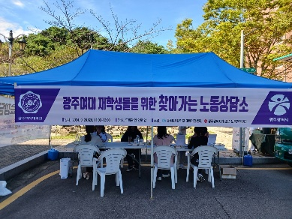
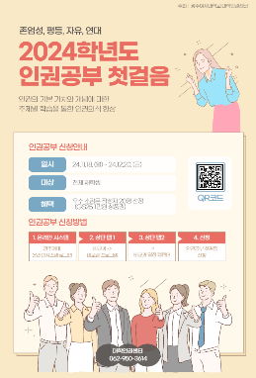
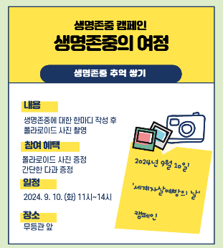
대학인권센터 업무 및 프로그램
인권관련 캠페인
및 교육
교직원 & 재학생 대상
폭력예방교육
인권침해 행위 신고, 접수
→ 조사와 상담

Slide 9
고민이 있을 땐
고민하지 말고
찾아오세요♥
KWANGJU WOMEN’S
UNIVERSITY
2025
학생상담센터 · 대학인권센터

